Slide 1
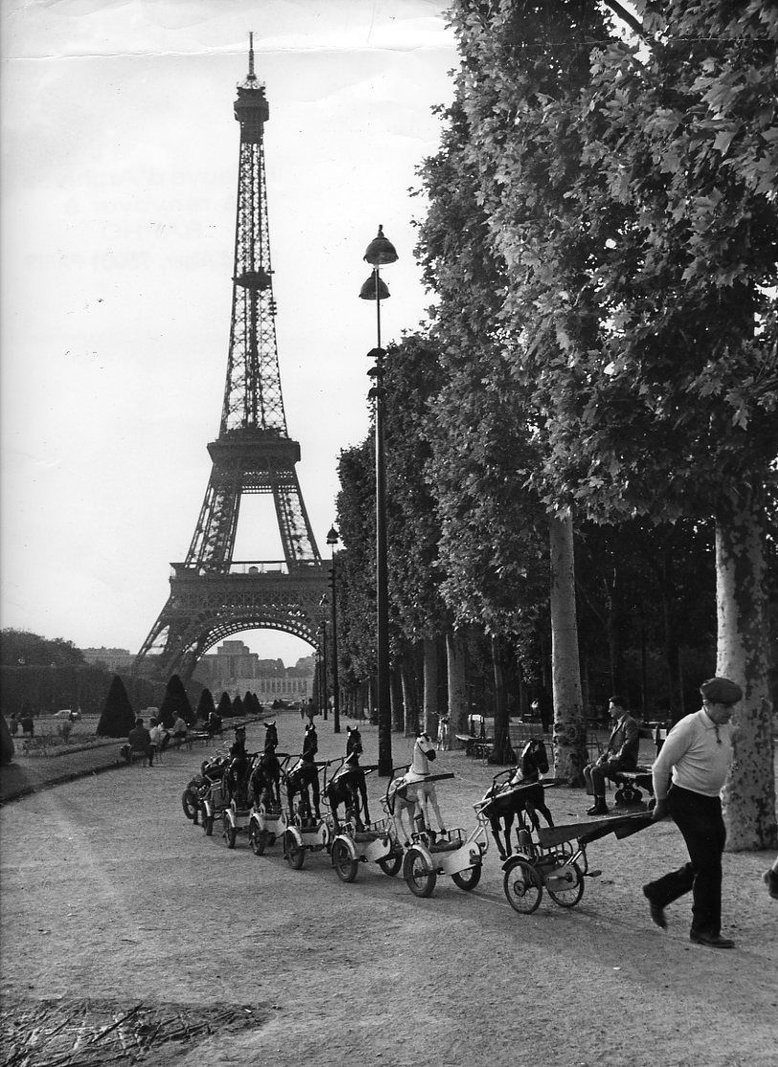
Vendredi 16 août Français PreAP/AP
Intouchables

Slide 2
Vendredi 16 août Français I
Revoir 1-10
Revoir comment tu t’appelles*
Pronunciation*
“OU” and “OI”
[j] and [w]
How do you tell how you are doing? (vocab)
♪♪
Comment ça va songs
Review rules (due)
Review binders

Slide 3
Vendredi 16 août Français II
A la folie…

Slide 4
►Ça va?
►Ça va!
Comment ça va?
►Ça va très bien
► Ça va bien
► Pas mal
Ça va comme ci comme ça
Ça ne va pas très bien
Ça ne va pas bien
Ça ne va pas du tout

Slide 5
►Ça va?
►Ça va!
Comment ça va?
►Ça va très bien
► Ça va bien
► Pas mal
Ça va comme ci comme ça
Ça ne va pas très bien
Ça ne va pas bien
Ça ne va pas du tout

